Slide 1
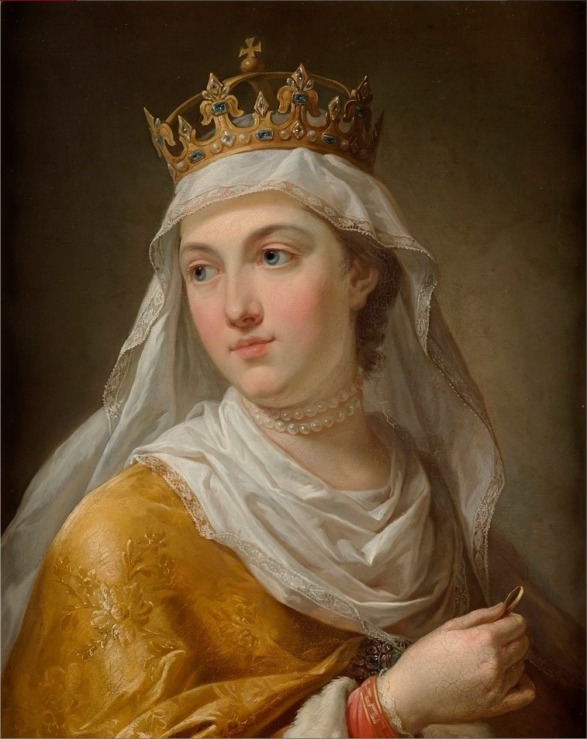
Święta Królowa Jadwiga

Slide 2
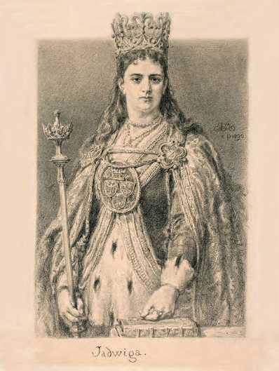
Kto to?
Jadwiga Andegaweńska, również królowa Jadwiga – królowa Polski z dynastii Andegawenów, córka Ludwika Węgierskiego i Elżbiety Bośniaczki, w 1384 koronowana na króla Polski, pierwsza żona króla Władysława Jagiełły, apostołka Litwy, święta Kościoła katolickiego. Jedyny polski monarcha wyniesiony na ołtarze.

Slide 3
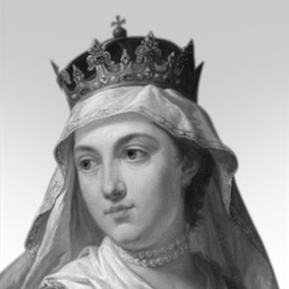
Data i miejsce urodzenia
Jan Dąbrowski jako pierwszy zwrócił uwagę na źródła z epoki, z których można wywnioskować, że Jadwiga urodziła się po 3 października 1373 r.
Przyjął ponadto, że najbardziej prawdopodobny czas narodzin Jadwigi to pierwsze tygodnie roku 1374.

Slide 4
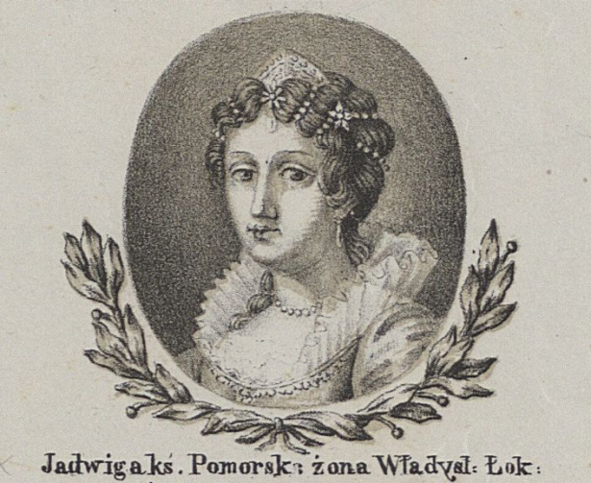
Dzieciństwo
Jadwigę od dzieciństwa przygotowywano do pełnienia roli królowej poprzez wykształcenie. Pobyt w środowisku kulturalnym dworu w Budzie sprawił, że Jadwiga posiadła umiejętność czytania, znajomość języków obcych, zamiłowanie do lektury, muzyki, sztuki i nauki.

Slide 5
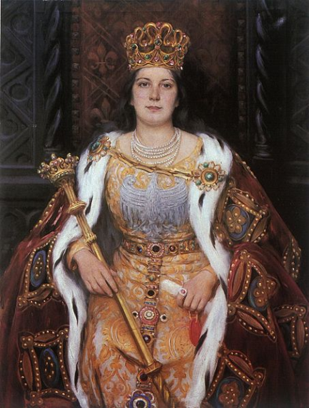
Objęcie tronu i koronacja
13 października 1384 przybyła Jadwiga z Węgier do Polski, na Wawel. 16 października tegoż roku w Krakowie została koronowana przez arcybiskupa gnieźnieńskiego Bodzęta na króla Polski. Wobec jej małoletniości ster rządów w państwie dzierżyli możnowładcy małopolscy, pozostający w kontakcie z jej matką, Elżbietą Bośniaczką.

Slide 6
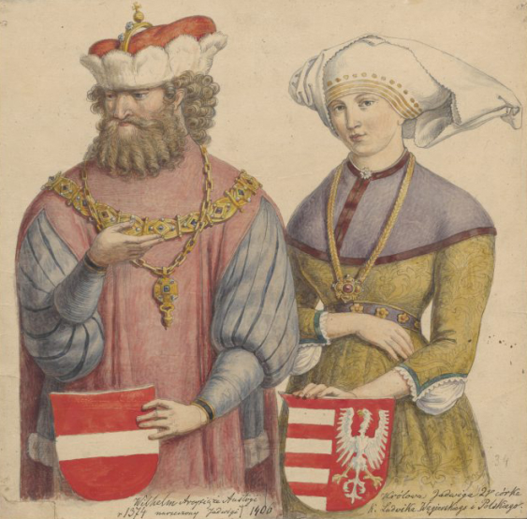
Małżeństwo z Wilhelmem Habsburgiem
Kandydaturę Wilhelma Habsburga na męża Jadwigi usilnie popierał książę opolski Władysław Opolczyk, który nawet opanował 24 sierpnia 1385 zamek wawelski, przygotowując dopełnienie ceremonii małżeństwa. Panowie krakowscy mieli jednak wobec niej zupełnie inne plany, chcąc związać Polskę z Litwą, ofiarowali polską koronę wielkiemu księciu litewskiemu Jagielle, który miał przyjąć chrzest razem ze swoim państwem.

Slide 7
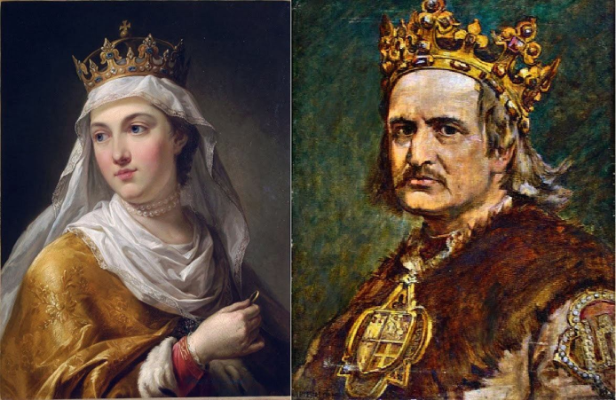
Małżeństwo z Władysławem Jagiełłą
11 stycznia 1386 w Wołkowysku panowie polscy oznajmili Jagielle, że Jadwiga zgodziła się zostać jego żoną. Królowa odwołała publicznie swoje zaręczyny z Wilhelmem. Jagiełło przybył do Krakowa, gdzie 15 lutego 1386 przyjął chrzest. 18 lutego tegoż roku Jadwiga i Jagiełło uroczyście zawarli związek małżeński w katedrze na Wawelu.

Slide 8
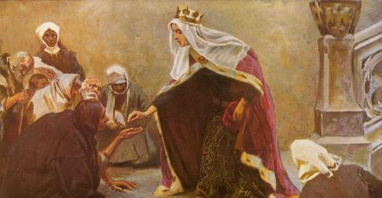
Działalność polityczna
Na wiosnę 1387 Jadwiga stanęła na czele wyprawy rycerstwa polskiego, której celem była rewindykacja zajętej przez Węgrów Rusi Czerwonej. 8 marca 1387 potwierdziła przywileje dla Lwowa, gwarantując mu prawo składu. Tam też 26 września 1387 złożył jej hołd lenny hospodar mołdawski Piotr I. W 1395 r. zmarła siostra Jadwigi – Maria, co osłabiło pozycję na Węgrzech jej męża Zygmunta Luksemburskiego.
Aby nie psuć stosunków z Zygmuntem, Jadwiga zaprzestała używać tytułu królowej Węgier, ale się go nie zrzekła.

Slide 9
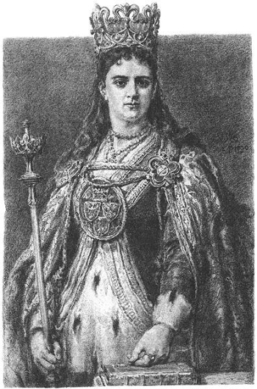
Działalność kulturalna i fundacje kościelne
Na swoim dworze skupiła elitę intelektualną Polski. Zleciła pierwsze w historii Polski tłumaczenie Księgi Psalmów na język polski.
Fundowała wiele nowych kościołów i uposażała już istniejące klasztory. Opiekowała się szpitalami. W 1397 założyła bursę dla polskich i litewskich studentów przy Uniwersytecie Karola w Pradze. W tym też roku uzyskała zgodę papieża na utworzenie fakultetu teologii na Akademii Krakowskiej.

Slide 10
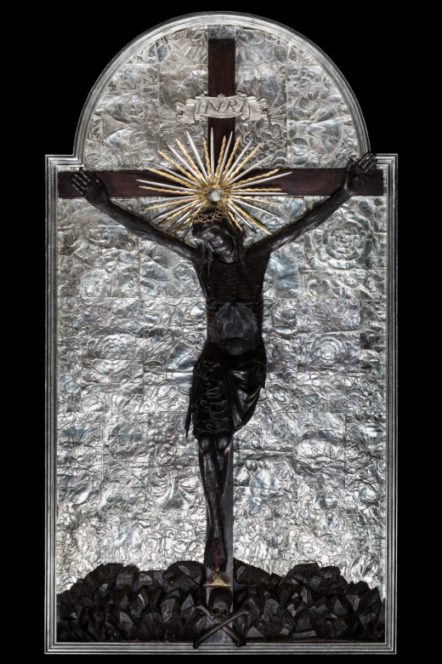
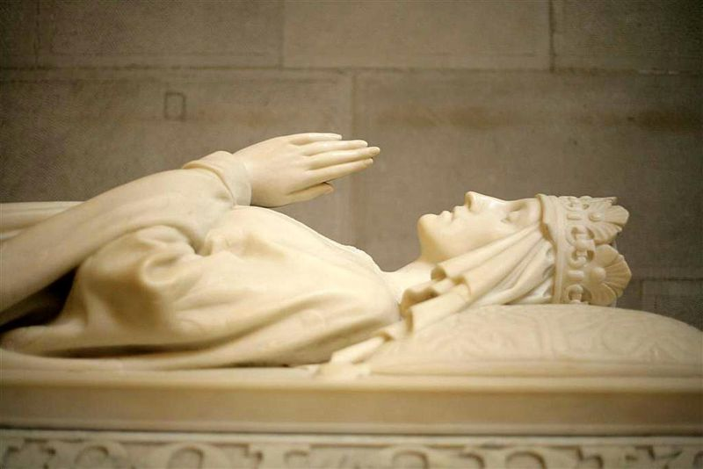
Śmierć i pochówek
22 czerwca 1399 urodziła córkę Elżbietę Bonitację, która zmarła 13 lipca 1399. Jadwiga zmarła cztery dni później około godziny 13, prawdopodobnie na gorączkę połogową.
Królowa Jadwiga została pochowana w katedrze wawelskiej 19 lipca tegoż roku.

Slide 11
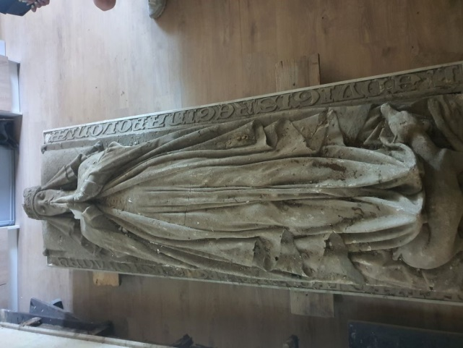
Eksploracja grobu
Jej sarkofag w katedrze wawelskiej kilkakrotnie otwierano. Po raz pierwszy zrobiono to w XVII w., przy okazji przebudowy katedry.
W 1949 naukowcy przeprowadzili badania szczątków, otwierając 12 lipca tegoż roku o godzinie 11:25 ponownie jej grób w celu ustalenia jej bliższego wyglądu. Stwierdzono, że monarchini prawdopodobnie została pochowana razem ze zmarłą trzy tygodnie po narodzinach córeczką, której szkielet się nie zachował, ponieważ kości noworodka nie były dostatecznie ukształtowane.

Slide 12
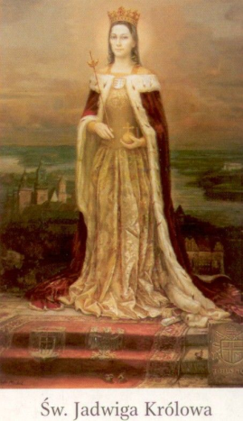
Upamiętnienie
Od dnia kanonizacji wspomnienie liturgiczne w Kościele katolickim obchodzone jest 8 czerwca i w Polsce ma rangę wspomnienia obowiązkowego.
Władze kilku polskich miejscowości związanych ze świętą Jadwigą podjęły uchwały w sprawie ustanowienia jej patronką miasta. Decyzje rad miejskich zostały oficjalnie potwierdzone przez papieży św. Jana Pawła II, Benedykta XVI i Franciszka, którzy ogłosili świętą Jadwigę patronką m.in. Nieszawy w 2003, Radomska w roku 2008, Inowrocławia w roku 2009 i Tczewa w roku 2016.

Slide 13
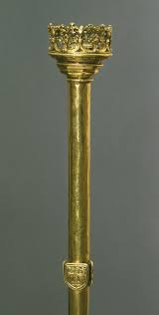
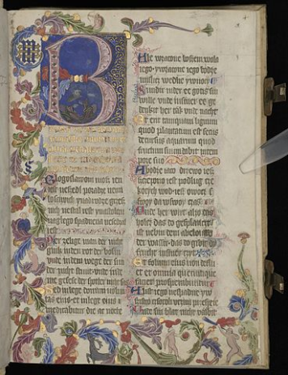
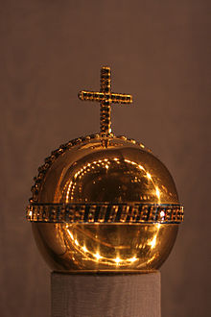
Pamiątki po św. Jadwidze Andegaweńskiej
Do najcenniejszych pamiątek pozostawionych przez świętą zalicza się:
Racjonał św. Jadwigi – parament przechowywany w katedrze wawelskiej, własnoręcznie przez nią wyhaftowany, ozdobiony złotem i perłami, zakładany przez metropolitę krakowskiego w wyjątkowych uroczystościach;
Psałterz floriański – księga Psalmów wykonana specjalnie dla niej, jeden z najcenniejszych zabytków języka polskiego, przechowywany w Bibliotece Narodowej w Warszawie, zredagowany w trzech językach: łacińskim, polskim i niemieckim;
Roztruchan – puchar ze złoconego srebra i kryształu górskiego, przechowywany w Muzeum w Dreźnie;
Berło królowej Jadwigi – tzw. rektorskie ze złoconego srebra, przechowywane obecnie w Collegium Maius Uniwersytetu Jagiellońskiego w Krakowie;
Jabłko i berło królowej Jadwigi – drewniane, złocone insygnia grobowe, przechowywane w katedrze na Wawelu.

Slide 14
WYKONAŁA:
Kinga Chmiel
kl.VIII

